Slide 1
COVID-19 in nierpatiënten Stand van zaken
Lianne Messchendorp, MD, PhD
Postdoc/coördinator RECOVAC studies
Universitair Medisch Centrum Groningen
Namens de ERACODA en RECOVAC consortia

Slide 2
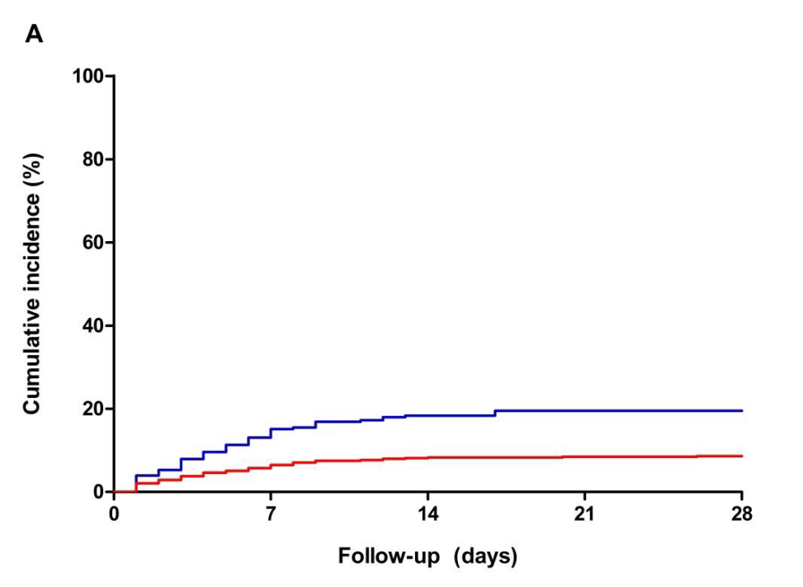
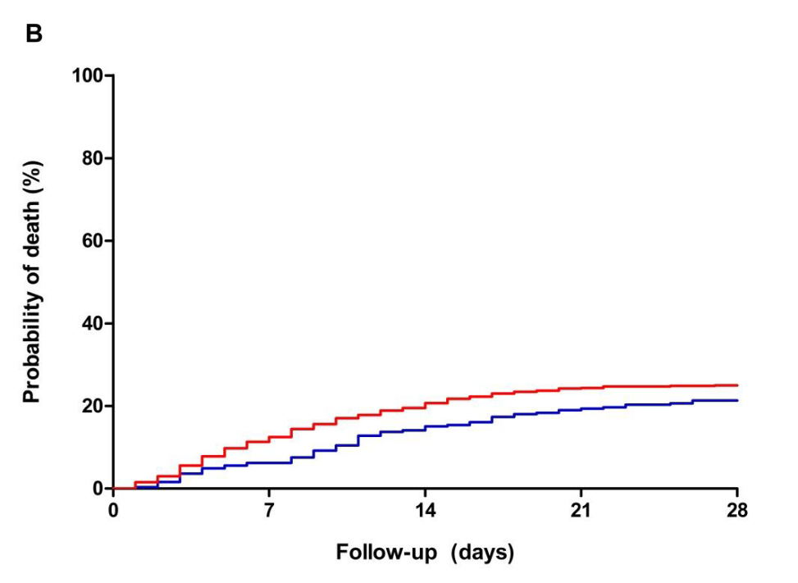
Beloop COVID-19 bij patiënten met nierfalen Data eind 2020 – vóór vaccinatie
Percentage patiënten
opgenomen op Intensive Care
Percentage overleden
patiënten
Niertransplantatie 21%
Dialyse 25%
Niertransplantatie 21%
Dialyse 12%
Algemene populatie 11.4%!!
ERACODA: Europese studie geleid vanuit Nederland met gedetailleerde patiënten en ziekte data (>4500 dialyse en niertransplantatie patiënten met bewezen COVID-19)
Hilbrands LB et al
Nephrol Dial Transplant 2020

Slide 3
Beloop COVID-19 bij patiënten met nierfalen Data eind 2020 – vóór vaccinatie
Beloop afhankelijk van leeftijd, conditie en andere risicofactoren
Overgewicht
Hypertensie
Hart- en vaatziekten
COPD
Echter:
Merendeel patiënten overleeft COVID-19, ook de oudsten!
In overlevenden uitkomst over het algemeen goed (lichamelijk en geestelijk)¹
ERACODA: Europese studie geleid vanuit Nederland met gedetailleerde patiënten en ziekte data (>4500 dialyse en niertransplantatie patiënten met bewezen COVID-19)
¹Duivenvoorden et al. Transplantation, 2022

Slide 4
Behandeling (ter voorkoming van) ernstige COVID-19 antivirale middelen en immuun-modulatoren
Veel middelen onderzocht
Antivirale middelen
Convalescent plasma
Monoklonale antistoffen
Remdesivir
Chloroquine en hydroxychloroquine
Azitromycine
Molnupiravir
Nirmatrelvir/ritonavir (Paxlovid)
Lopinavir/ritonavir
Ribavrine
Favipiravir
Oseltamivir
Darunavir
Ivermectine
Immuun-modulatoren
Corticosteroïden
IL-6-remmers (Toculizumab)
IL-1-beta receptor antagonist (Anakinra)
Icatibant
Lanadelumab
Gimsilumab
Meplazumab
Ruxolitinib
Eculizumab
Barcitinib
Interferon
Leidraad SWAB

Slide 5
Behandeling (ter voorkoming van) ernstige COVID-19 antivirale middelen en immuun-modulatoren
Veel middelen onderzocht
Antivirale middelen
Convalescent plasma
Monoklonale antistoffen
Remdesivir
Chloroquine en hydroxychloroquine
Azitromycine
Molnupiravir
Nirmatrelvir/ritonavir (Paxlovid)
Lopinavir/ritonavir
Ribavrine
Favipiravir
Oseltamivir
Darunavir
Ivermectine
Immuun-modulatoren
Corticosteroïden
IL-6-remmers (Tocilizumab)
IL-1-beta receptor antagonist (Anakinra)
Icatibant
Lanadelumab
Gimsilumab
Meplazumab
Ruxolitinib
Eculizumab
Barcitinib
Interferon
Allen beperkte effectiviteit
Leidraad SWAB

Slide 6
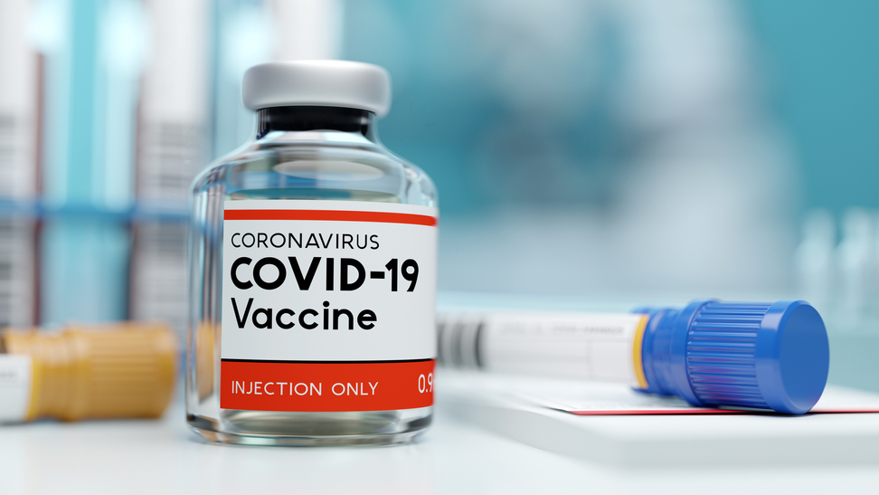
Behandeling (ter voorkoming van) ernstige COVID-19 Vaccinatie
Problemen
1. Patiënten met nierfalen en/of een transplantatie responderen minder goed op vaccinaties
2. In de registratie studies waren patiënten met nierfalen geëxcludeerd

Slide 7
COVID-19 vaccin studies in patiënten met nierfunctievervangende behandeling
Studie Patiënten Leeftijd Vaccin ABs op dag Seroconversion
Grupper 56 HD 74±11 Pfizer 30 (27-34) 96 %
Agur 122 HD / 23 PD 72±12 Pfizer 36 (32-40) 93 %
Frantzen 244 HD 76±13 Pfizer 30 91 %
Yanay 127 HD / 33 PD 69 (62-78) Pfizer 21 - 35 90 %
Lacson 186 HD 68±12 Pfizer / Moderna 23±8 88 % / 94%
Attias 64 HD 70±12 Pfizer 16.8 86 %
Simon 81 HD 67 (34-86) Pfizer 21 80 %
Chavarot 101 Ntx 64 (53-73) Pfizer 30 6 %
Korth 23 Ntx 58±14 Pfizer 15.8±3 22 %
Rozen-Zvi 308 Ntx 58±14 Pfizer 28 (22-34) 36 %
Grupper 136 Ntx 58±12 Pfizer 15.6±6.2 38 %
Boyarski 322 Ntx ±56 Pfizer / Moderna ±20 48% (Mod>Pfizer)
Benotmane 204 Ntx 58 (49-68) Moderna 28 48 %
Carr et al., KI Reports, 2021
Notes:
Chavarot all on bela
Review by Carr et al included 35 studies
overall 89% dialysis
35% in kidney transplantation
Larger studies and rigorous surveillance are needed to better evaluate the effectiveness of COVID-19 vaccination

Slide 8
RECOVAC Consortium REnal patients COVID-19 VACcination
Samenwerkingsverband van alle UMCs in Nederland
Actieve participatie vanuit andere perifere en dialyse centra
Samenwerking met vele andere partners:
RENINE/nefrovisie
NOTR
Santeon groep
ERACODA
Sanquin
Inmiddels 4 verschillende studies:
RECOVAC IR – 880 deelnemers
RECOVAC Repeated Vaccination – 333 Ntx
RECOVAC Registration - ~12000 Ntx en 6000 Dialyse
RECOVAC Antibody - ~400 CKD G4/5 1000 Dialyse en 3500 Ntx

Slide 9
RECOVAC studies Belangrijkste resultaten
RECOVAC IR studie
Ntx geen serorespons na 2 vaccinaties in 43.1% van de gevallen
Factoren non-seroresponse m.n. MMF/MPA
Ook verminderde cellulaire respons
RECOVAC Antibody studie
Verminderde serorespons bij CKD G4/5 en dialyse met immuunsupressie
RECOVAC Repeated Vaccination studie
Dubbele dosis Moderna of Janssen geen voordeel boven ‘reguliere’ derde vaccinatie
Stoppen van MMF/MPA 1 week voor en na vaccinatie geen verbetering immuunrespons
Standaard derde vaccinatie voor dialyse en Ntx
Herhaald vaccineren (boosteren) – heden zijn patiënten opgeroepen voor hun 5e prik

Slide 10
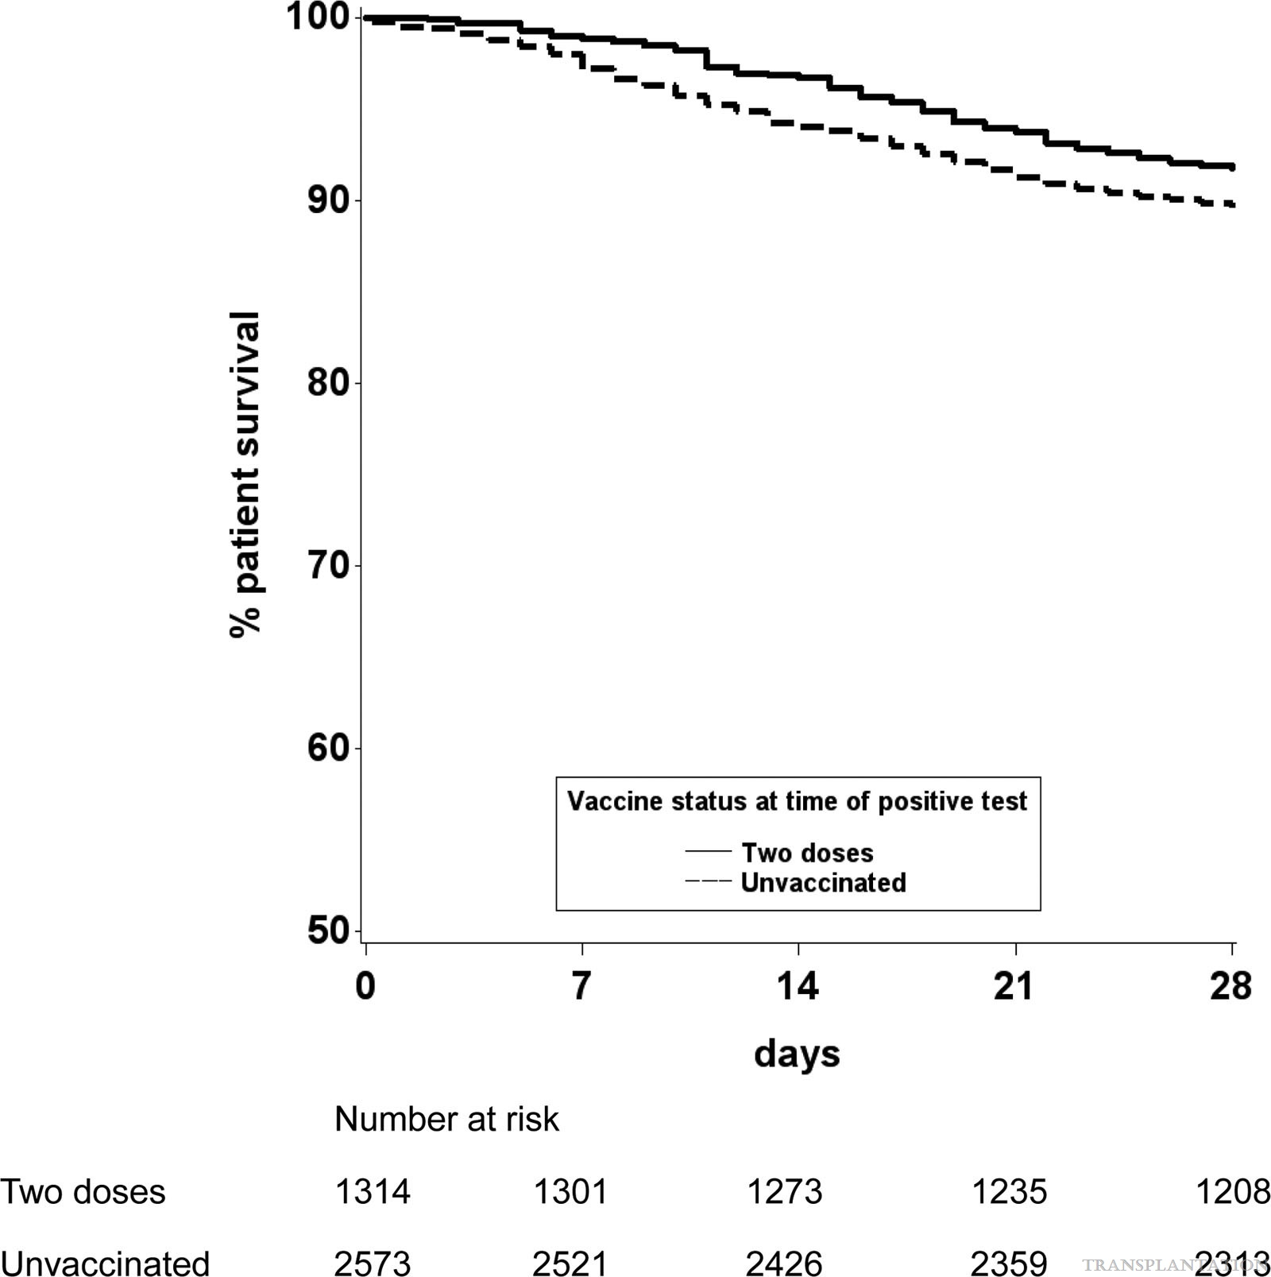
In hoeverre zijn patiënten na vaccinatie beschermd? - Transplantatie
Nationale registry UK (Sept 2020-Aug 2021)
43,418 solid organ transplant recipients
7.1% ongevaccineerd, 90.3% volledig gevaccineerd
4147 infecties, echter meer kans op infectie wanneer gevaccineerd (!)
Gedrag (?)
407 sterfte gevallen
Gevaccineerd 8,2%
Ongevaccineerd 10.4%
Overall HR 0.8 → 20% reductie in kans op overlijden wanneer gevaccineerd
Callaghan et al, Transplantation 2022

Slide 11
In hoeverre zijn patiënten na vaccinatie beschermd? - Dialyse
RENINE, ongepublicieerde data

Slide 12
Is herhaald vaccineren zinvol?
72.4%
54.6%
RECOVAC antistofstudie, submitted

Slide 13
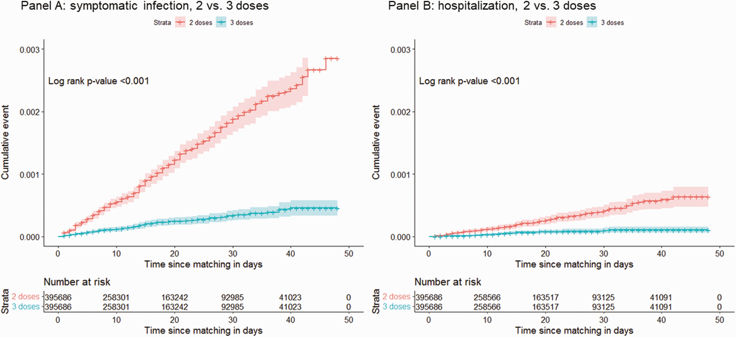
Is herhaald vaccineren zinvol?
Butt et al, Clinical Infectious Diseases, 2022

Slide 14
In hoeverre is serorespons een goede maat voor bescherming?
RECOVAC antistofstudie, in preparation

Slide 15
In hoeverre is serorespons een goede maat voor bescherming?
Echter data ten tijde van de delta variant
Voor Omikron waarschijnlijk anders
RECOVAC antistofstudie, in preparation

Slide 16
Omikron variant echter milder beloop Ook in dialyse en Ntx
Omikron infectie in 145/1121 (12.9%) dialyse patiënten¹
Vaccin effectiviteit (VE) van booster vaccinatie was 58%
Eerdere infectie was geassocieerd met verminderde kans op krijgen van infectie
Vier patiënten overleden (2.8%) (=lager dan eerdere golven 10-15%)
347 SOT recipients met COVID-19 gedurende de Omikron golf²
Afname ziekenhuisopname (26% vs 60%)
Afname in mortaliteit (2% vs 10%)
Ondanks meer besmettingen, lagere mortaliteit → Case fatality rate lager!
¹Spensley et al, KI reports 2022
²Cochran et al , Transplantation 2022

Slide 17
Omikron specifieke vaccins?
Moderna/Pfizer – Omikron specifiek vaccin meer immunogeniciteit tegen Omikron
Onduidelijk of dit ook leidt tot een betere bescherming tegen Omikron
Onduidelijk of het ook tegen andere varianten beschermt
Huidige vaccins hebben zich al ‘bewezen’ effectief te zijn; ook tegen andere varianten en zijn daarnaast ook veilig
Wellicht jaarlijkse aanpassing aan vaccin op basis van varianten (net zoals bij influenza)
Besmettingen nemen op dit moment toe - R getal op dit moment 1.25¹
Patiënten zijn net opgeroepen voor 5e booster
In najaar waarschijnlijk opnieuw vaccinatie met ‘regulier’ vaccin
¹Corona Dashboard RIVM

Slide 18
Conclusies en adviezen
Goede immuun respons na COVID-19 vaccinatie in patiënten met CKD G4/5
Verminderde immuun respons na COVID-19 vaccinatie in met name Ntx
(Herhaald) vaccineren is zinvol
Andere vaccinatie strategieën worden nu niet geadviseerd
Serorespons is geassocieerd met de ernst van COVID-19
Echter op dit moment serorespons meten geen klinische consequenties
Derhalve geen standaard meting
In het najaar waarschijnlijk 6e vaccinatie voor dialyse en Ntx
Wacht advies af van RIVM
Nog veel onderzoek naar nieuwe therapieën
houd SWAB richtlijn in de gaten

Slide 19
Partners
CODA
RECOVAC
T
T
T
T
T
T
T
T
T
T
T
T
T
T
Alle UMCs en 7 Santeon ziekenhuizen
Alle nefrologen in Nederland
Nefrovisie/RENINE
LONT/NOTR
Nierpatiënten Vereniging Nederland
Nederlandse Federatie voor Nefrologie
Nierstichting
Nieren.nl
RIVM/LAREB
ERA-EDTA
Andere COVID-19 vaccinatie onderzoeksgroepen

